Slide 1
Объектно-ориентированное программирование на С++
Наследование
Множественное наследование
Многоуровневое наследование

Slide 2
Наследование (Inheritance) в С++
Наследование (inheritance) представляет один из ключевых аспектов объектно-ориентированного программирования, который позволяет наследовать функциональность одного класса (базового класса) в другом - производном классе.

Slide 3
Наследование (Inheritance) в С++
В C++ возможно наследование атрибутов и методов от одного класса к другому. Определяют два вида классов:
базовый класс (родительский) — класс, от которого наследуется
производный класс (дочерний) — класс, который наследует от другого класса

Slide 4
Наследование (Inheritance) в С++
Наследование применяется в случаях когда есть несколько классов с одинаковыми (схожими) методами и переменными. Например, и собака и кошка могут кушать и издавать звуки. У них есть схожие атрибуты такие как: имя, возраст, пол и т.д.
А теперь представьте, что нам придется создать много классов для всех типов животных. Естественно, это можно оптимизировать используя наследование классов.

Slide 5
#include <iostream>
using namespace std;
class Animal{
public:
bool alive = true;
void eat(){
cout << "This animal is eating" << endl;
}
};
class Dog : public Animal{
};
int main(){
Dog dog;
cout << dog.alive << endl;
dog.eat();
return 0;
}
Мы создали класс Animal внутри которого прописали один метод и одну переменную. Далее создали класс Dog и указали, что он является дочерним классом для Animal. Внутри класса Dog ничего нет, но программа работает без ошибок. Дело в том, что класс Dog может использовать все поля и методы родительского класса.
Символ наследования :

Slide 6
#include <iostream>
using namespace std;
class Animal{
public:
bool alive = true;
void eat(){
cout << "This animal is eating" << endl;
}
};
class Dog : public Animal{
};
class Cat : public Animal{
};
int main(){
Dog dog;
cout << dog.alive << endl;
dog.eat();
Cat cat;
cout << cat.alive << endl;
cat.eat();
return 0;
}
Родительский класс может иметь несколько дочерних. В этом примере класс Animal является родителем для 2-х классов.
Но тут возникает одна проблема. И коты и собаки используют переменные, которые есть в классе Animal. И функция для котов и собак выводит одно и тоже. Надо это исправить

Slide 7
#include <iostream>
using namespace std;
class Animal{
void eat(){
cout << "This animal is eating" << endl;
}
};
class Dog : public Animal{
public:
void bark(){
cout << "The dog goes woof!" << endl;
}
void eat(){
cout << "This dog is eating" << endl;
}
};
class Cat : public Animal{
public:
void meow(){
cout << "The cat goes meow!" << endl;
}
void eat(){
cout << "This cat is eating" << endl;
}
};
int main(){
Dog dog; dog.eat(); dog.bark();
Cat cat; cat.eat(); cat.meow();
return 0;
}
Функции родительского класса можно перезаписывать.
Дочерний класс всегда постарается выполнить свой метод. Если он не найдет этот метод, то использует метод из родительского класса.
Дочерние классы могут иметь свои методы и поля.
Если попробовать написать dog.meow(); cat.bark(); то у нас ничего не получится. У классов Dog и Cat есть доступ к переменным и методам класса Animal, но никак не доступ между классами, только потому что они являются производными от Animal.

Slide 8
Спецификатор доступа protected:
Спецификатор доступа protected: используется для того, чтобы дочерние классы имели доступ к переменным, а сторонние классы не могли использовать их.

Slide 9
#include <iostream>
using namespace std;
class Animal{
public:
int number {10};
protected:
string name;
private:
int secret_number {10};
};
1
class Cat : public Animal{
public:
void setName(string name){
this->name = name;
}
string getName(){
return name;
}
};
2
int main(){ Cat cat;
cout << cat.number << endl;
cout << cat.name << endl;
cat.setName("Felix");
cout << cat.getName() << endl;
cout << secret_number << endl;
}
Какие строки надо прокомментировать, чтобы программа сработала?

Slide 10
Слово public в записи кода
Как вы могли уже заметить в записи class Cat : public Animal, мы почему-то пишем public. Эта запись означает, что все наследуемые переменные и методы примут этот спецификатор.

Slide 11
Дефолтное наследование
Без указания спецификатора доступа (public, protected, private), используется наследование по умолчанию. Для классов по умолчанию используется private наследование.

Slide 12
Наследование конструкторов
Конструкторы при наследовании не наследуются. И если базовый класс содержит только конструкторы с параметрами, то производный класс должен вызывать в своем конструкторе один из конструкторов базового класса.
Подробно об этом можно почитать здесь↓
https://metanit.com/cpp/tutorial/5.10.php

Slide 13
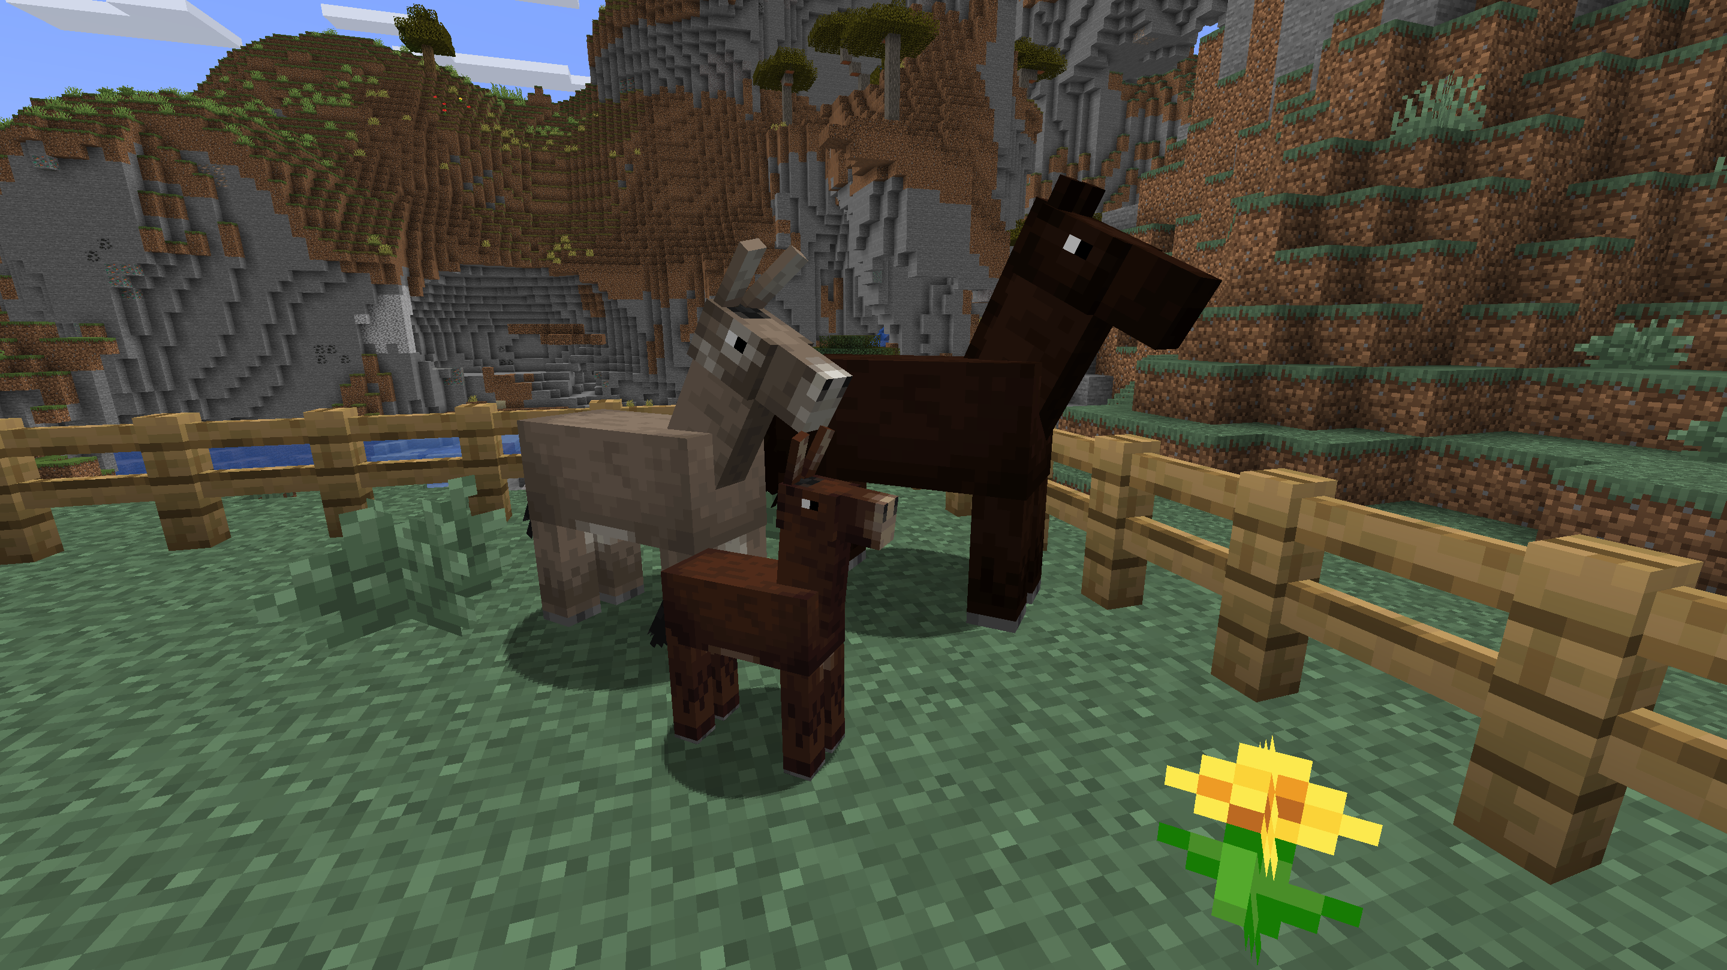
Множественное наследование
Один и тот же класс может быть дочерним для нескольких классов.
Например, у нас есть классы Horse и Donkey, а также класс Mule который является дочерним для них. От одного родителя он получит способность прыгать и бегать, а от другого способность переносить груз.
Полный код на следующем слайде
class Horse{
};
class Donkey{
};
class Mule : public Horse, public Donkey{
};

Slide 14
#include <iostream>
using namespace std; class Horse{
public:
void move(){
cout << "*horse walks " << speed << " blocks per second*" << endl;
}
void jump(){
cout << "*horse jumps " << jumpPower << " high*" << endl;
}
double speed;
double jumpPower;
Horse(double speed, double jumpPower){
this->speed = speed;
this->jumpPower = jumpPower;
}
}; class Donkey{
public:
void carryItems(){
cout << "*donkey carries " << loadCapacity << " items*" << endl;
}
int loadCapacity;
Donkey(int loadCapacity){
this->loadCapacity = loadCapacity;
}
};
class Mule : public Horse, public Donkey{
public:
void move(){
cout << "*mule walks " << speed << " blocks per second*" << endl;
}
void jump(){
cout << "*mule jumps " << jumpPower << " high*"<< endl;
}
void carryItems(){
cout << "*mule carries " << loadCapacity << " items*" << endl;
}
Mule(double speed, double jumpPower, int loadCapacity) : Horse(speed, jumpPower), Donkey(loadCapacity){}
};
int main(int argc, char const *argv[]){
Horse mom(16, 4);
mom.move();
mom.jump();
cout<< "=================================" << endl;
Donkey dad(15);
dad.carryItems();
cout<< "=================================" << endl;
Mule child(20, 5, 21);
child.move();
child.jump();
child.carryItems();
return 0;
}

Slide 15
Многоуровневое наследование
class Grandfather{
public:
void walk(){
}
};
class Father : public Grandfather{
public:
void run(){
}
};
class Son : public Father{
public:
void jump(){
}
};
int main(int argc, char const *argv[]){
Son son;
son.jump(); son.run(); son.walk();
return 0;
}
Наследники родительского класса сами могут быть родителями для другого класса. Представьте, что самый первый класс Дед является родителем отца. Отец является производным классом и одновременно родителем класса Сын. Именно это пример мы сейчас разберем.

Slide 16
Запрет наследования
Иногда наследование от класса может быть нежелательно. И с помощью спецификатора final мы можем запретить наследование:
class Person final{
};

Slide 17
Задания для закрепления темы

Slide 18
Класс наследует только от одного класса, но может использовать его методы многократно.
Что означает множественное наследование в C++?
Класс может наследовать сразу от нескольких базовых классов.
Класс может создавать несколько копий одного базового класса.

Slide 19
Закрытое наследование (private)
Какой тип наследования используется по умолчанию в классе?
class Derived : Base
Открытое наследование (public)
Защищённое наследование (protected)
Так нельзя делать, обязательно должен быть какой-либо спецификатор ✅

Slide 20
Компилятор сам подставит значения по умолчанию
Что произойдёт, если в производном классе не указать конструктор базового класса, а он требует аргументы?
Возникнет ошибка компиляции
Компилятор заполнит значениями, которые уже записаны в динамической памяти отведенной под программу.
Конструктор базового класса будет проигнорирован

Slide 21
#include <iostream>
using namespace std;
class Base {
public:
void print() { cout << "Base\n"; }
};
class Derived : public Base {
public:
void print() { cout << "Derived\n"; }
};
int main() {
Base* obj = new Derived();
obj->print();
return 0;
}
Derived
Ошибка
Base

